Slide 2
Nội dung trình bày
I. Giới thiệu Trang chủ Cổng thông tin điện tử Quốc hội
1. Chuyên trang Giới thiệu, Thông tin chung, sơ đồ tổ chức
2. Chuyên trang Lãnh đạo quốc hội
3. Chuyên trang Hoạt động Đại biểu Quốc hội
4. Chuyên trang Hoạt động của Quốc hội
Giới thiệu và hướng dẫn Biên tập tin tức lên kho nội dung của hội đồng dân tộc và các ủy ban
1. Biên tập theo cách truyền thống.
2. Biên tập qua cổng thông tin Quốc hội

Slide 3
I. Trang chủ Cổng thông tin điện tử Cục Tần số
Các khối nội dung nổi bật
Là trang tổng hợp thông tin từ các trang, cổng thành phần.
Thông tin mới nhất nổi bật nhất được đăng tải
Logo liên kết đến các phiên họp UBTVQH
Logo liên kết đến trang tin Lãnh đạo Quốc hội
Các chuyên mục tin & hoạt động của Quốc hội
Tin hoạt động của Quốc hội
Tin hoạt động của Đại biểu Quốc hội
Tin Đoàn đại biểu Quốc hội

Slide 4
I. Trang chủ Cổng thông tin điện tử Quốc hội
Các khối nội dung giữa trang
Logo liên kết dạng thanh trượt slide hiện đại, liên kết đến các chuyên trang & cổng thành phần:
Hệ thống truyền hình trực tuyến – Quốc hội trực tuyến
Cử tri hỏi đại biểu
Nhóm nữ đại biểu Quốc hội
Trang tin bầu cử
Hội nghị Quốc tế
Cơ sở dữ liệu luật
Đại biểu Quốc hội các Khóa
Thư viện Quốc hội
Dự thảo online
Báo đại biểu nhân dân
Các kênh, chuyên mục tin tức mới nhất
Hoạt động của văn phòng Quốc hội
Lịch làm việc của Quốc hội
Tin video – Truyền hình trực tuyến Quốc hội

Slide 5
I. Trang chủ Cổng thông tin điện tử Quốc hội
Các khối nội dung phía dưới trang
Các dữ liệu từ các cổng thành phần, các CSDL của Quốc hội được tích hợp & hiển thị các nội dung mới nhất bao gồm:
Các Văn bản QPPL, Văn bản pháp luật mới nhất từ trang CSDL Luật Việt Nam – VietLaw
Các dự thảo luật, pháp lệnh mới nhất từ trang Lấy ý kiến nhân dân về dự án luật, pháp lệnh – Dự thảo online
Các chuyên mục, nội dung hỏi đáp mới nhất được lấy từ chuyên trang hỏi đáp online.
Các liên kết đến các chuyên mục hữu ích của cổng thông tin
Các cơ quan Quốc hội
Tin tức hoạt động
Các nội dung khác
Phía dưới cùng là hiển thị thông tin về đơn vị chủ quản, số đt, email liên hệ với ban biên tập

Slide 6
1. Chuyên trang giới thiệu, thông tin chung
Các nội dung chính
Giới thiệu về nước Cộng hòa Xã hội chủ Nghĩa Việt Nam
Quốc Huy
Quốc Kỳ
Quốc ca
Tuyên ngôn
Hiến pháp nước Cộng hòa Xã hội chủ nghĩa Việt Nam
Chức năng, nhiệm vụ của Quốc hội Việt Nam
Lịch sử hình thành & phát triển của Quốc hội Việt Nam
Sơ đồ tổ chức của Quốc hội Việt Nam
Ủy ban Thường vụ Quốc hội
Hội đồng dân tộc và Các Ủy ban
Các cơ quan của Ủy Ban thường vụ Quốc hội
Đại biểu Quốc hội và đoàn ĐBQH
Văn phòng Quốc hội

Slide 7
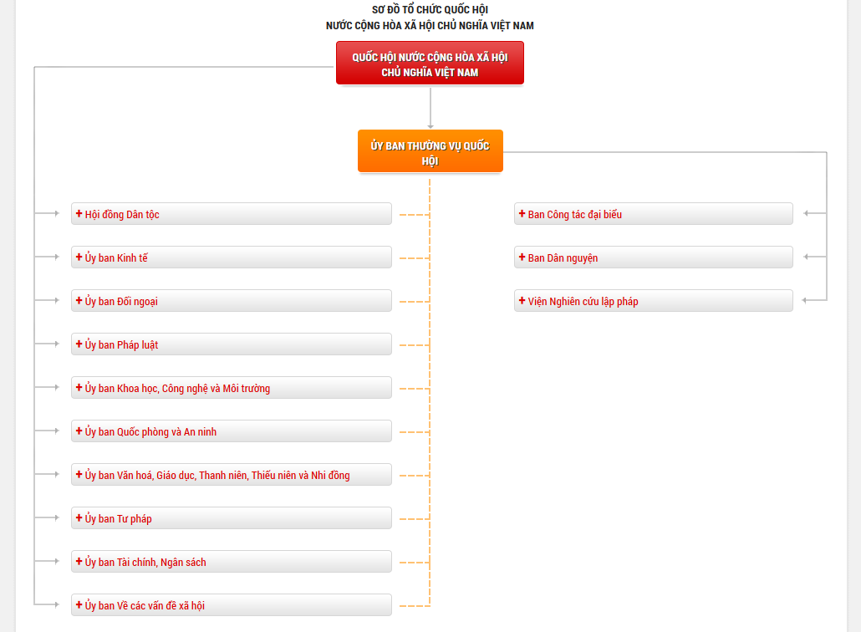
1. Chuyên trang giới thiệu, thông tin chung
Sơ đồ tổ chức của Quốc hội
Mô hình tổ chức của Quốc hội được tổ chức dưới dạng sơ đồ tiện cho việc tìm hiểu và tra cứu
Sơ đồ gồm 2 nhánh chính
Hội đồng dân tộc & các ủy ban
Các đơn vị trực thuộc Ủy ban thường vụ Quốc hội

Slide 8
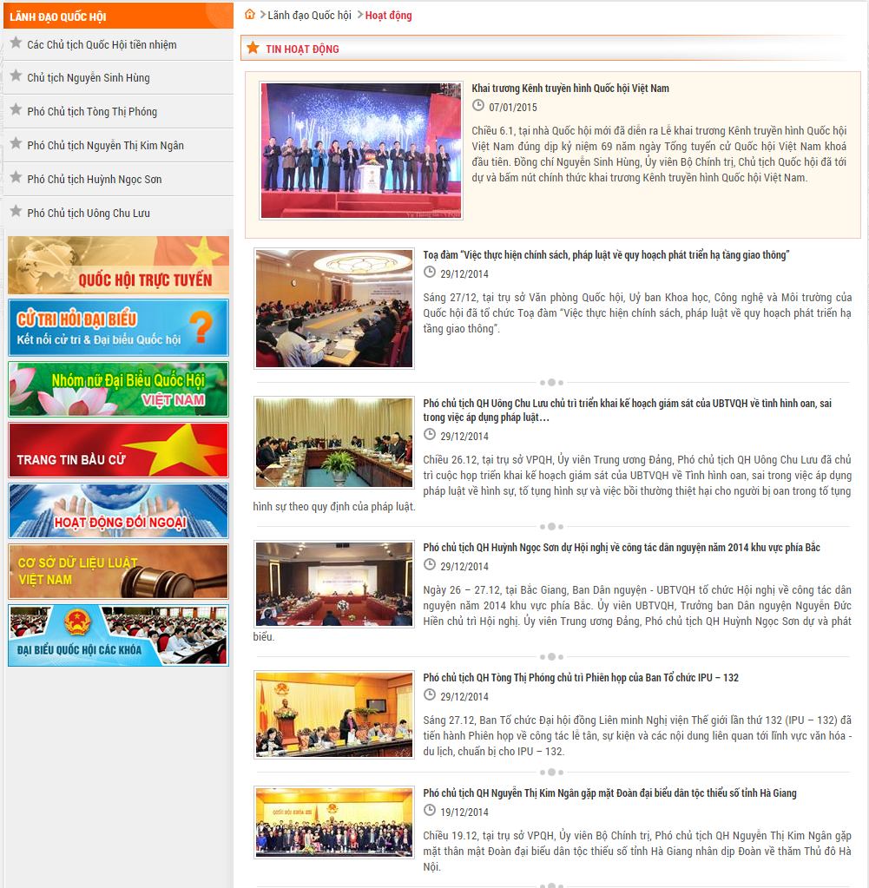
2. Chuyên trang giới thiệu Các vị Lãnh đạo Quốc hội
Nội dung bên trái bao gồm các menu chức năng về giới thiệu về các vị chủ tịch quốc hội tiền nhiệm và các vị chủ tịch và phó chủ tịch đương nhiệm.
Khối nội dung bên phải đăng tải thông tin mới nhất được cập nhật mới nhất về các hoạt động của các vị lãnh đạo Quốc hội.

Slide 9
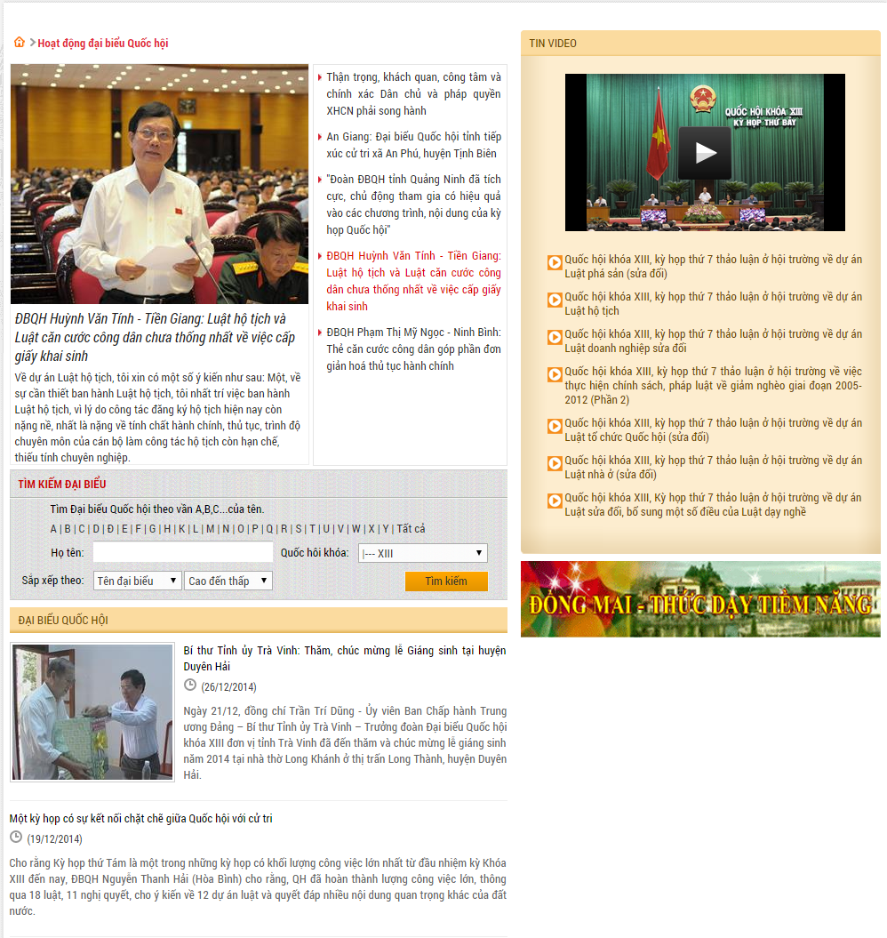
3. Chuyên trang về các vị đại biểu Quốc hội
Khối nội dung bên trái trên cùng đăng tải các thông tin nổi bật hoạt động của đại biểu quốc hội.
Bên dưới khối nội dung hiển thị tin nổi bật cung cấp chức năng tìm kiếm thông tin đại biểu quốc hội.
Tiếp theo phần tin tức hoạt động cả đại biểu quốc hội.
Khối nội dung bên phải đăng tải video hoạt động đại biểu Quốc hội tại các kỳ họp

Slide 10
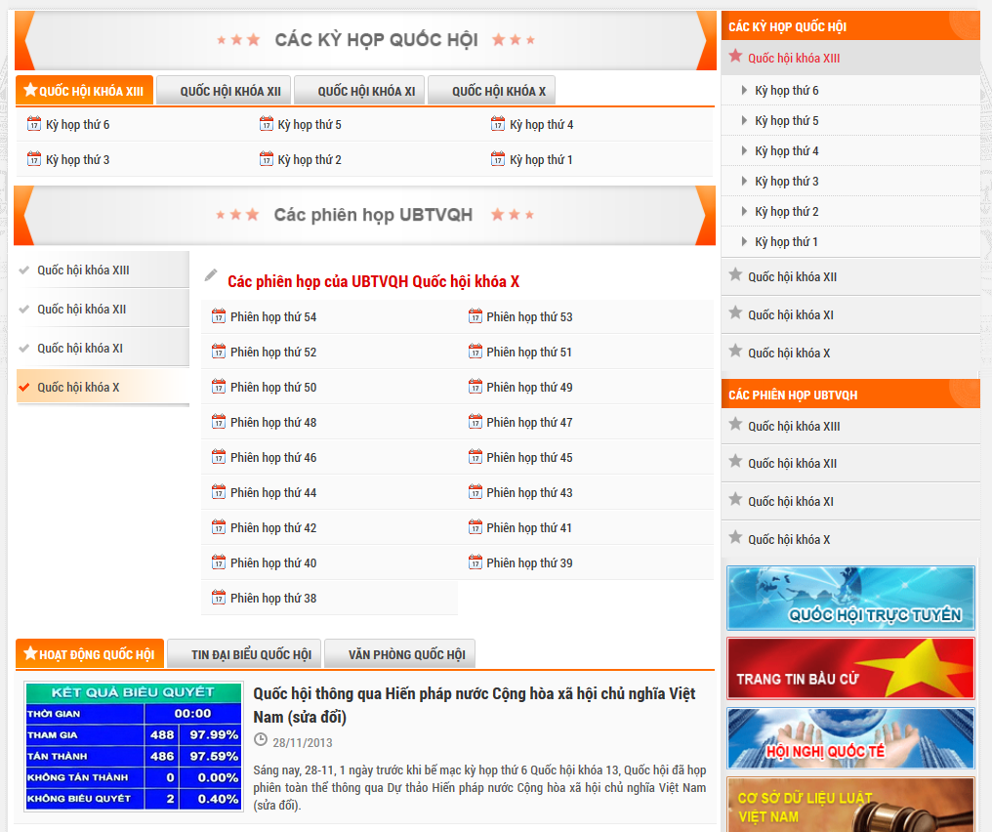
4. Chuyên trang hoạt động của Quốc hội
Trang chủ chuyên trang
Các kỳ họp Quốc hội
Được chia theo từng khóa, từng kỳ họp & trình bày khoa học, hợp lý
Các phiên họp của Ủy ban thường vụ Quốc hội
Tương tự như các kỳ họp cũng được tổ chức dạng tab, nhưng được thể hiện thành tab dọc
Các thông tin hoạt động của Quốc hội ( tin tức, sự kiện )
Hoạt động lập pháp
Hoạt động giám sát
Quyết định các vấn đề quan trọng

Slide 11
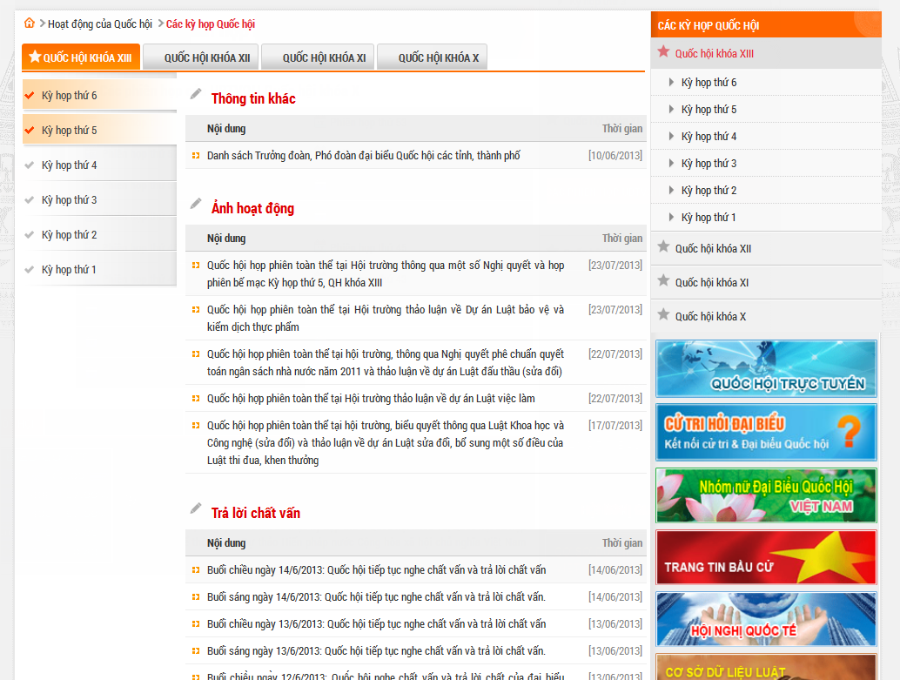
4. Chuyên trang hoạt động của Quốc hội
Trang chủ các kỳ họp Quốc hội
Các khóa Quốc hội sẽ hiển thị hang ngang
Các kỳ họp sẽ hiển thị danh sách bên trái
Khi click vào một kỳ họp trong 01 khóa sẽ hiển thị danh sách các nội dung, tư liệu, ấn phẩm, hình ảnh hoạt động trong kỳ họp đó.
Khi click vào một nội dung chi tiết sẽ dẫn liên kết đến nội dung đó.
Phía bên phải là thanh menu điều hướng được chia các kỳ họp theo từng khóa, từng kỳ khác nhau

Slide 12
4. Chuyên trang hoạt động của Quốc hội
Trang chủ các phiên họp của UBTVQH
Các khóa Quốc hội sẽ hiển thị hang ngang
Các kỳ họp sẽ hiển thị danh sách bên trái
Khi click vào một kỳ họp trong 01 khóa sẽ hiển thị danh sách các nội dung, tư liệu, ấn phẩm, hình ảnh hoạt động trong kỳ họp đó.
Khi click vào một nội dung chi tiết sẽ dẫn liên kết đến nội dung đó.
Phía bên phải là thanh menu điều hướng được chia các kỳ họp theo từng khóa, từng kỳ khác nhau

Slide 13
II. Giới thiệu và hướng dẫn Biên tập tin tức lên kho nội dung của Hội đồng dân tộc và các Ủy ban
Biên tập theo phương thức truyền thống (Gửi email cho ban biên tập cổng thông tin)
Biên tập qua cổng thông tin điện tử Quốc hội.

Slide 14
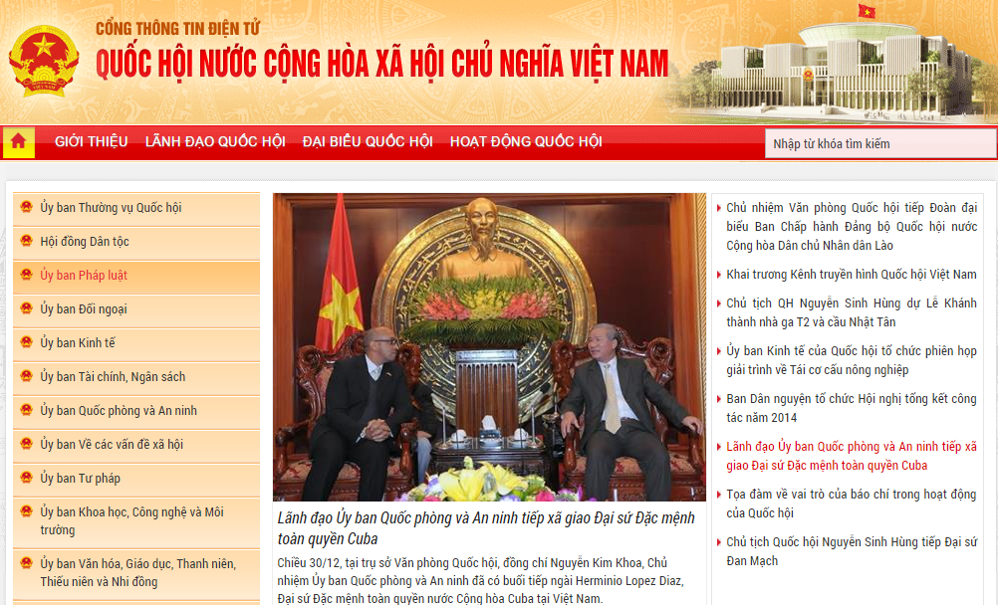
II. Biên tập qua Cổng thông tin điện tử Quốc hội
Mục đích: Cho phép người dùng quản lý các thông tin liên quan đến Tin tức, giúp cho người dùng có thể theo dõi việc cập nhật tin bài theo từng sự kiện tin tức hoặc theo chuyên mục tin trên toàn hệ thống.

Slide 15
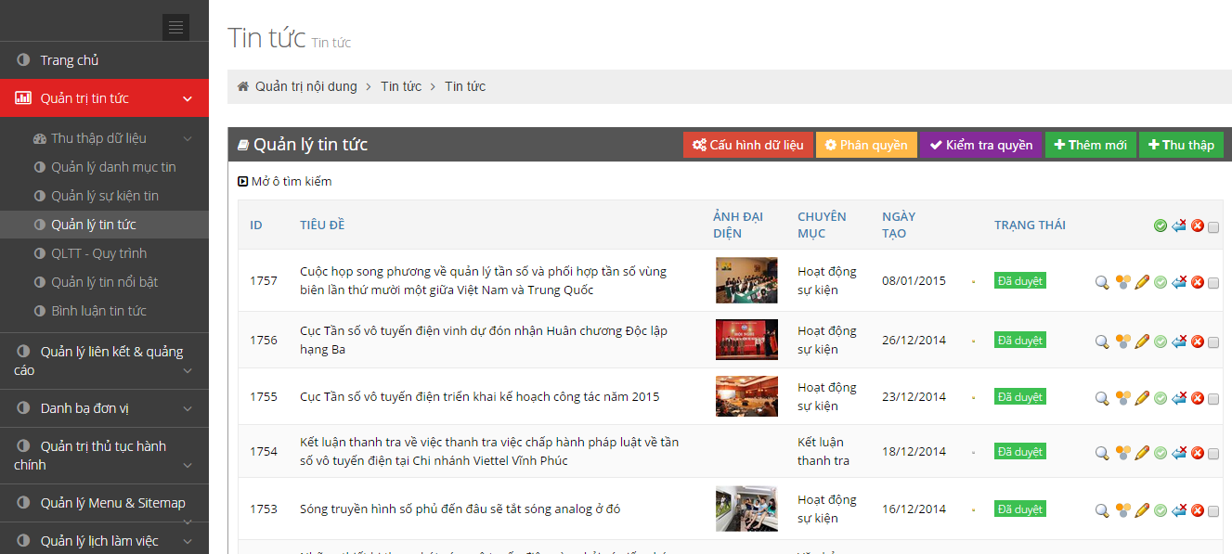
Để Thêm mới một Tin tức, người dùng cần thực hiện những bước sau:
Bước 1: Đăng nhập trang quản trị với tài khoản của người biên tập.
Bước 2: Chọn Tin tức/ Quản lý Tin tức.
Bước 3: Trên trang danh sách các Tin tức, kích nút Thêm mới

Slide 16
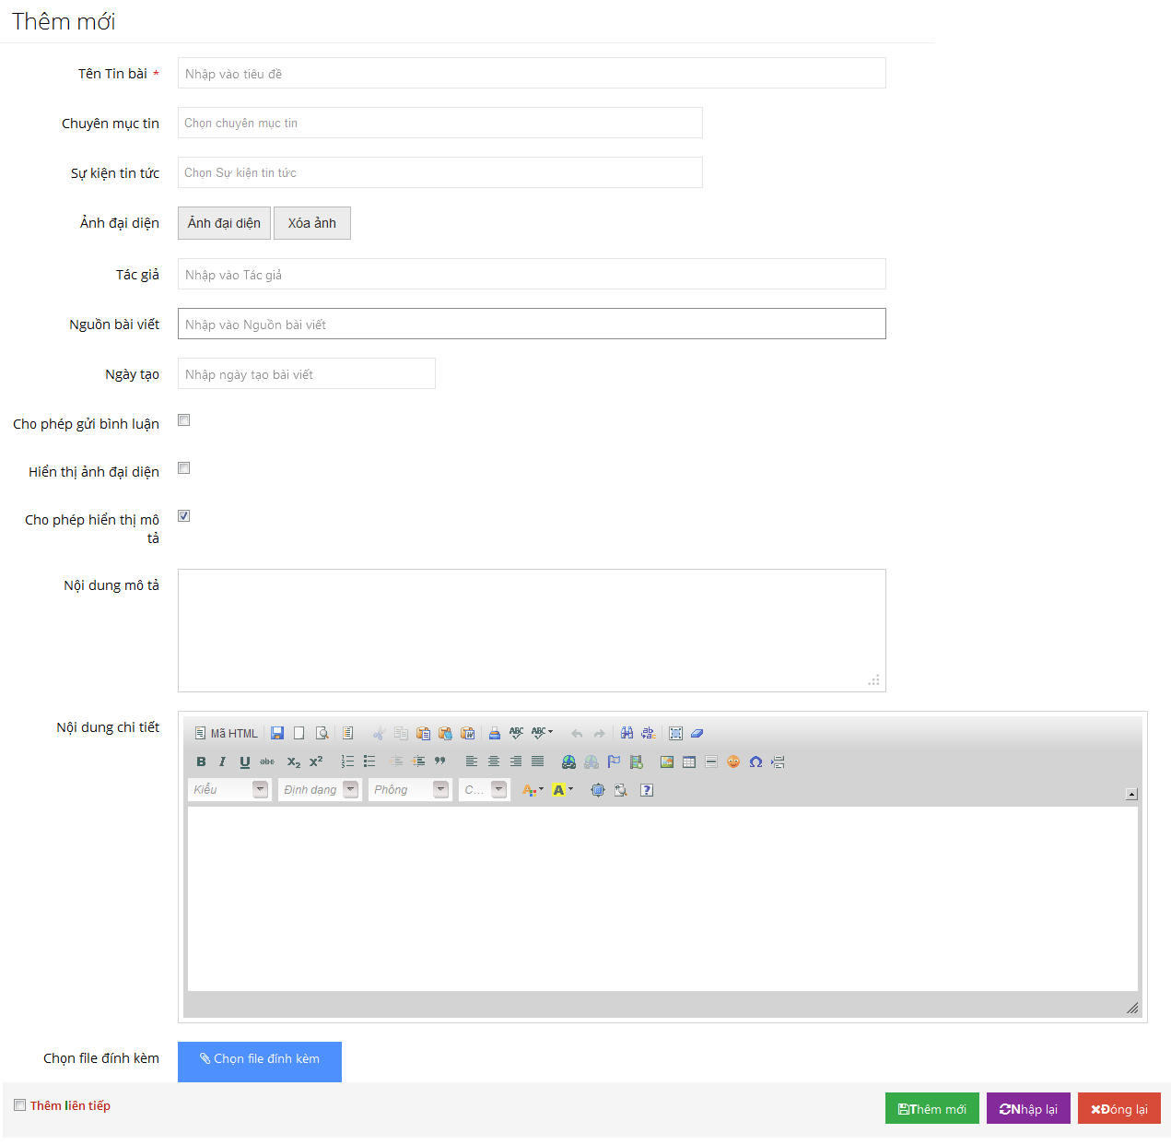
Bước 4: Nhập thông tin vào form (Các trường có dấu * là trường bắt buộc phải nhập).
Nhập dữ liệu cho các trường như: Tên tin bài, Chuyên mục, Sự kiện tin tức, Tác giả, Nguồn bài viết, Nội dung mô tả (Chú ý: Tên bài viết là duy nhất).
Ngày tạo: Mặc định là ngày hiện tại, người dùng có thể kích chọn ngày tạo (có thể chọn ngày trong ô lịch).
Ảnh đại diện: Kích chọn Ảnh đại diện để chọn hình ảnh đại diện cho tin tức đang biên tập. Trường hợp chưa cho thư mục ảnh, người dung có thể thêm ảnh đại điện như hướng dẫn sau: Slide 18 - 20
Hiển thị ảnh đại diện: Lựa chọn việc có hiển thị ảnh đại diện ở trang xem chi tiết của tin bài hay không.
Cho phép hiển thị mô tả: Lựa chọn việc có hiển thị mô tả ở trang xem chi tiết của tin bài hay không.

Slide 17
Bước 4: Nhập thông tin vào form (Các trường có dấu * là trường bắt buộc phải nhập).
Nội dung chi tiết: Nhập nội dung chi tiết cho tin tức đang biên tập. Người dùng có thể sử dụng các chức năng trong FCK (như mô tả ở phần Công cụ soạn thảo văn bản của tài liệu) để biên tập cho nội dung tin tức.
File đính kèm: Kích Chọn file đính kèm để chọn file từ máy tính cá nhân làm file đính kèm cho Tin tức đang biên tập. File đính kèm sẽ được hiển thị cho người dùng cuối tải về khi người dùng cuối xem chi tiết Tin tức ngoài trang hiển thị.
Bước 5: Kích chọn Thêm mới để xác nhận việc thêm mới tin tức với các nội dung đã biên tập. Trường hợp người dùng muốn biên tập lại toàn bộ thông tin đã nhập, kích Nhập lại hoặc kích Đóng lại để hủy bỏ thao tác thêm mới.

Slide 18
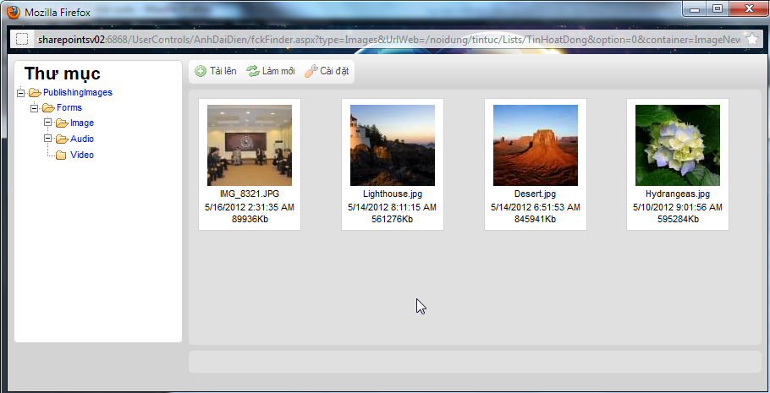
Biên tập Ảnh đại diện
Mục đích: Cho phép người dùng chọn ảnh đại diện cho bản tin. Ảnh đại diện là ảnh sẽ hiển thị đại diện cho mỗi tin bài khi người dùng xem tin bài trên danh sách.
Để chọn Ảnh đại diện cho các tin bài, người dùng cần thực hiện các bước sau:
Bước 1: Đăng nhập trang quản trị với tài khoản của người dùng biên tập.
Bước 2: Chọn các chuyên mục tin bài.
Bước 3: Trên form biên tập nội dung cho mỗi tin bài, chọn Ảnh đại diện.
Bước 4: Form chọn ảnh đại diện sẽ được hiển thị cho người dùng biên tập như sau:

Slide 19
Biên tập Ảnh đại diện
Bước 5: Thao tác với các chức năng của form để chọn được ảnh đại diện phù hợp:
Chọn thư mục chứa ảnh.
Nếu ảnh chưa có trong thư mục ảnh: Kích Tải lên để chọn ảnh đưa vào thư mục tin. Lưu ý: chương trình chỉ cho phép chọn các ảnh có định dạng ảnh như: bmp, jpeg, jpg, png, gif. Với các file không phải định dạng ảnh sẽ có thông báo nếu chọn sai.
Sau khi tải ảnh thành công, ảnh sẽ được hiển thị lên danh sách ảnh của chuyên mục ảnh.
Nếu ảnh đã tồn tại trong thư mục: Kích chọn vào ảnh làm ảnh đại diện.
Sau khi chọn, ảnh sẽ được hiển thị lên danh sách ở thuộc tính Ảnh đại diện như sau:
Sau khi ảnh đã chọn thành công, có thể sử dụng nút Xóa ảnh để xóa ảnh và chọn lại ảnh khác.

Slide 20
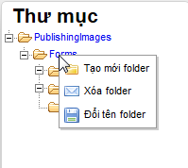
Biên tập Ảnh đại diện
Lưu ý:
Trường hợp người dùng không muốn sử dụng các thư mục chứa ảnh như trên cây thư mục, người dùng có thể tạo ra các thư mục chứa ảnh tương ứng bằng cách kích chuột phải vào các thư mục chứa ảnh và chọn hành động tương ứng.
Tạo mới folder: Tạo mới một folder chứa ảnh là con của folder đang được trỏ chuột.
Xóa folder: Xóa thư mục chứa ảnh không còn muốn hiển thị. Chương trình chỉ cho phép xóa các thư mục chưa có thư mục con hoặc chưa chứa ảnh.
Đổi tên folder: Đổi lại tên thư mục cho phù hợp.
Ngoài ra, người dùng có thể sử dụng thêm các nút:
Làm mới: Refresh lại thư mục chứa ảnh để hiển thị được các ảnh mới cập nhật lên.
Cài đặt: Chọn kiểu hiển thị cho thư mục ảnh, Thumbnails (hiển thị dạng xem ảnh) hoặc List (hiển thị dạng danh sách ảnh).

Slide 21
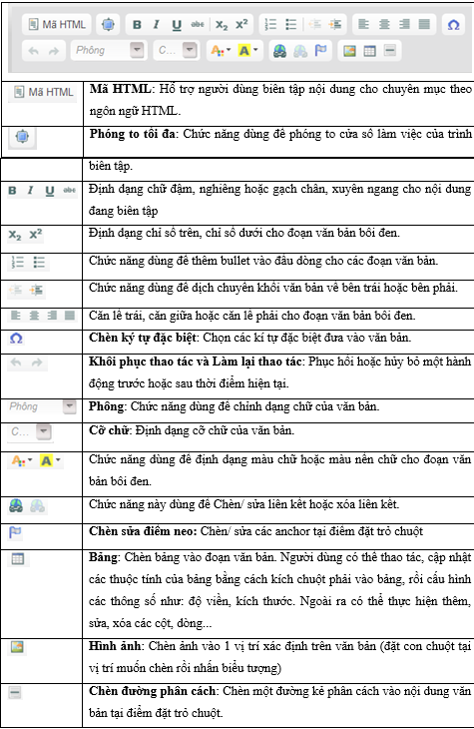
Chú thích Công cụ soạn thảo tin tức

Slide 22
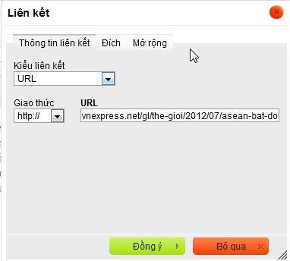
Chú thích Công cụ soạn thảo tin tức
Lưu ý: Một số lưu ý với các tính năng Chọn liên kết hoặc chọn Hình ảnh đính kèm vào nội dung tin bài.
Chọn liên kết: khi muốn chọn một liên kết cho đoạn văn bản, người dùng cần thực hiện các bước sau:
Bôi đậm đoạn văn bản.
Kích Chèn/ sửa liên kết
Trên form chèn/ sửa liên kết, nhập các thông tin liên quan đến liên kết.
Chọn Đồng ý để xác nhận chọn liên kết cho đoạn văn bản.

Slide 23
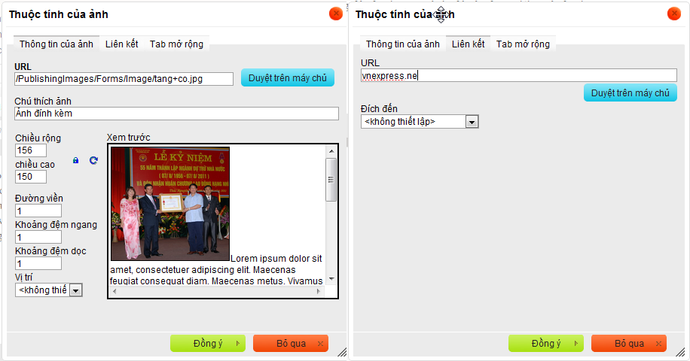
Chú thích Công cụ soạn thảo tin tức
Chọn ảnh:
Kích chọn Hình ảnh để chọn ảnh cần đính kèm vào nội dung tin bài.
Nhập các thông tin của hình ảnh cần đính kèm.
Kích chọn Duyệt trên máy chủ để chọn ảnh trên server. Nhập các thông tin liên quan đến ảnh.
Sử dụng tab Liên kết để nhập đường dẫn sẽ mở khi kích vào ảnh.
Kích chọn vị trí để chọn căn lề cho ảnh so với nội dung tin bài.

Slide 24
HỎI ĐÁP & THẢO LUẬN

